Slide 1
University Digital Choice Boards
Here is where your presentation begins
Start Now

Slide 2
Table of Contents
01
STEP
02
STEP
03
STEP
04
STEP
05
STEP
06
Coming soon
해결하고자 하는 문제점
배경지식
문제해결을 위한 접근방법
데이터 수집 및 정제
1차 기초분석
Description on the section

Slide 3
01
해결하고자 하는 문제점

Slide 4
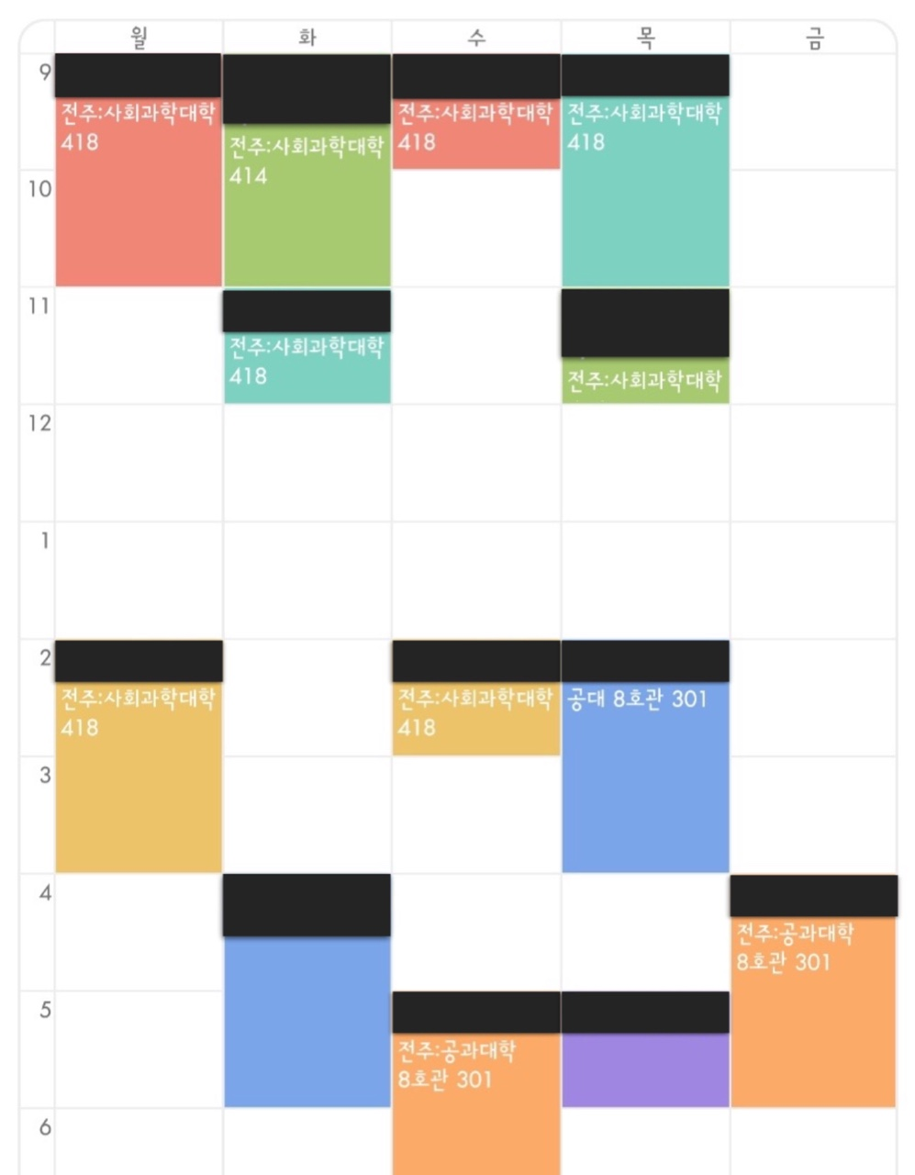
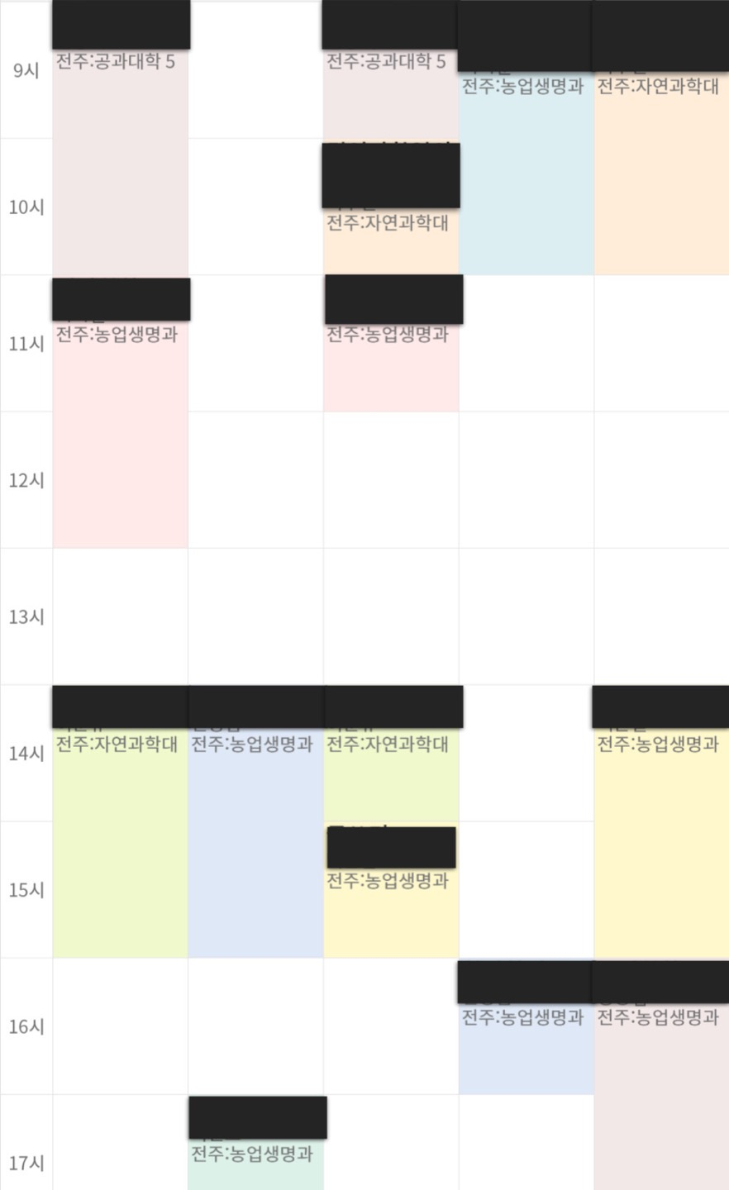
문제점 1.
대면 + 비대면 혼합 수업 시 시간표
10분 내 수업까지 이동 어려움
Notes:
건물간 거리 잘 계산해보고 시간표 짜면 되지 왜 이걸로 문제를 삼냐라고 할수도 있을 것지만,
우리처럼 복수전공을 하는 사람들의 경우 전공 필수 과목과 전공 필수 과목을 듣기 위해서는
건물 이동을 해야함!

Slide 5
“
주변에 가까운 빈 강의실
어디 없나?
내일 2시에 빈 강의실이 있으면 좋겠는데..
“

Slide 6
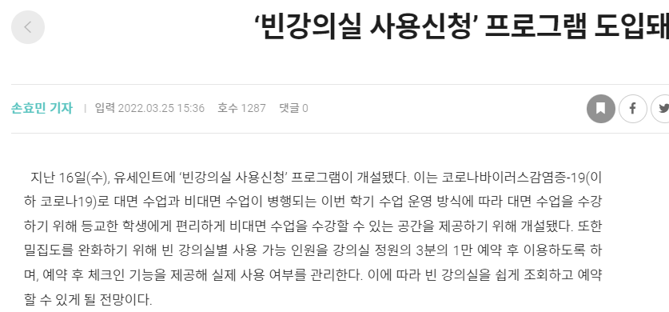
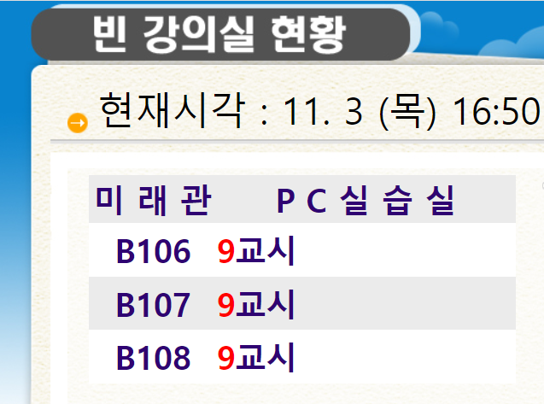
대학 빈 강의실 활용 현황
대구한의대학교 빈
강의실 조회 모바일 앱
숭실대학교 빈 강의실 예약사용신청 프로그램 도입 기사
한성대학교 빈강의실
http://www.ssunews.net/news/articleView.html?idxno=9258
https://info.hansung.ac.kr/jsp/sugang/pdp/index_html.jsp?id=01
https://www.dhu.ac.kr/pages/sub.htm?nav_code=dhu1598873394
Notes:
건물간 거리 잘 계산해보고 시간표 짜면 되지 왜 이걸로 문제를 삼냐라고 할수도 있을 것지만,
우리처럼 복수전공을 하는 사람들의 경우 전공 필수 과목과 전공 필수 과목을 듣기 위해서는
건물 이동을 해야함!

Slide 7
고찰
앱 단점
예약 서비스의 단점
http://www.ssunews.net/news/articleView.html?idxno=9258
https://info.hansung.ac.kr/jsp/sugang/pdp/index_html.jsp?id=01
https://www.dhu.ac.kr/pages/sub.htm?nav_code=dhu1598873394
Notes:
건물간 거리 잘 계산해보고 시간표 짜면 되지 왜 이걸로 문제를 삼냐라고 할수도 있을 것지만,
우리처럼 복수전공을 하는 사람들의 경우 전공 필수 과목과 전공 필수 과목을 듣기 위해서는
건물 이동을 해야함!

Slide 8
접근단계
STEP 01
STEP 02
셀레니움을 이용한
에브리타임 시간표 크롤링
데이터 정제:
STEP 04
STEP 03
Despite being red, Mars is actually a cold place. It’s full of iron oxide dust
홈페이지 구현

Slide 9
04
데이터수집

Slide 10
STEP 1. Selenium을 이용하여 에브리타임 시간표 크롤링 하기
Write the word here
Write the word here
Write the word here
Write the word here
Write the word here
Write the word here

Slide 11
04
데이터 정제

Slide 12
STEP 2. 데이터 정제 및 분석
Write the word here
Write the word here
Write the word here
Write the word here
Write the word here
Write the word here

Slide 13
05
웹페이지 구현

Slide 14
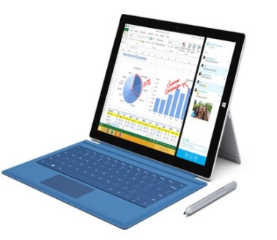
STEP 3. 웹페이지 구현 (만들고자 하는 목표)
웹 서버 응용프로그램
로그인
검색
웹 서버
소프트웨어(HTTPd)
DATABASE
웹
브라우저
요청
회원관리
전송
주문
HTML 문서,
이미지,
동영상 등
웹 클라이언트
지도
웹 서버 컴퓨터
웹 사이트

Slide 15

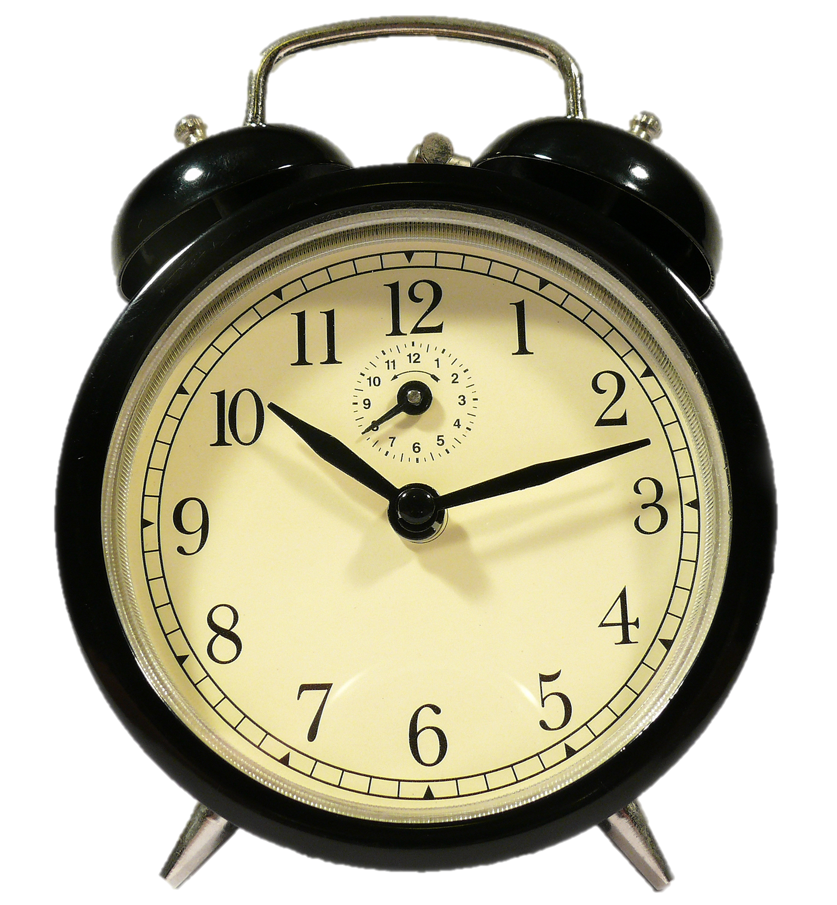

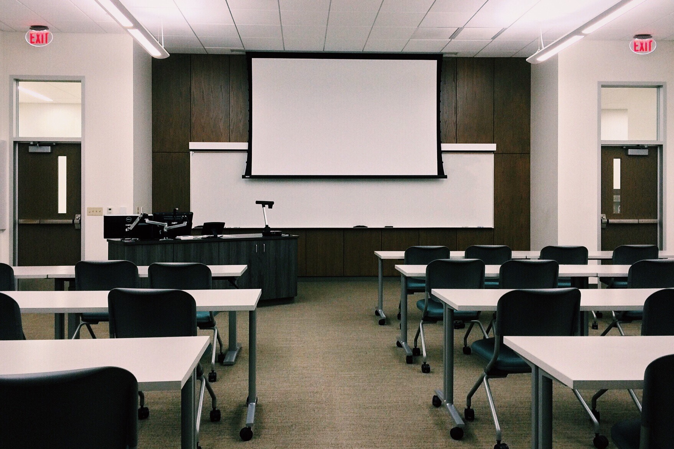
Link It
# 14:00~15:00 #수요일 #자연대 2호관
01
02
03
# 시간
# 위치
# 강의실

Slide 16
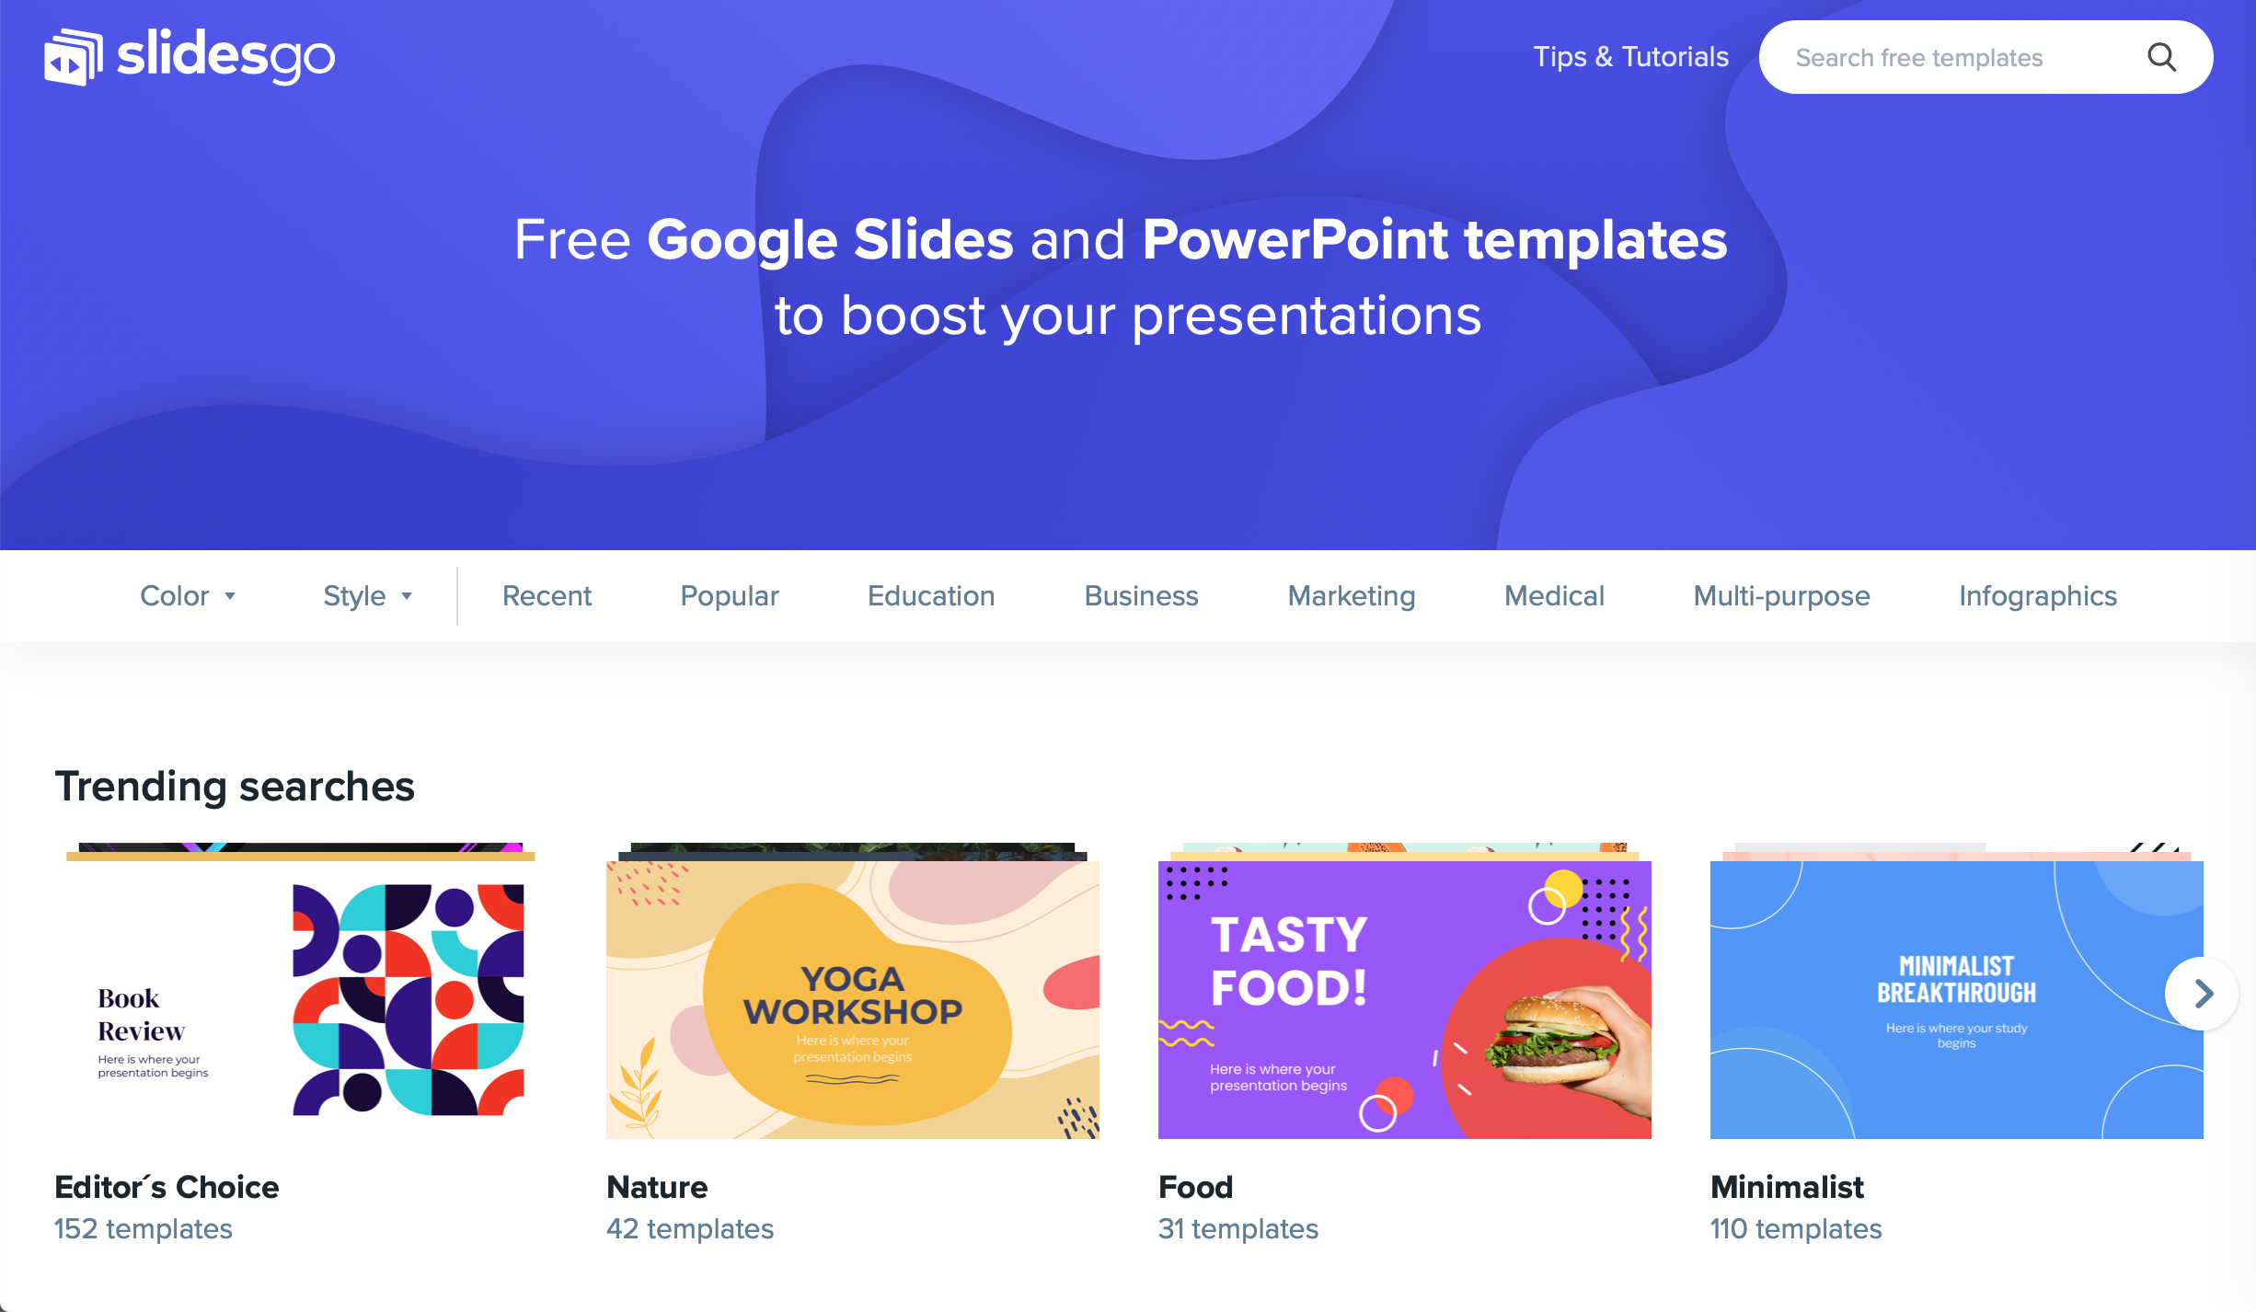
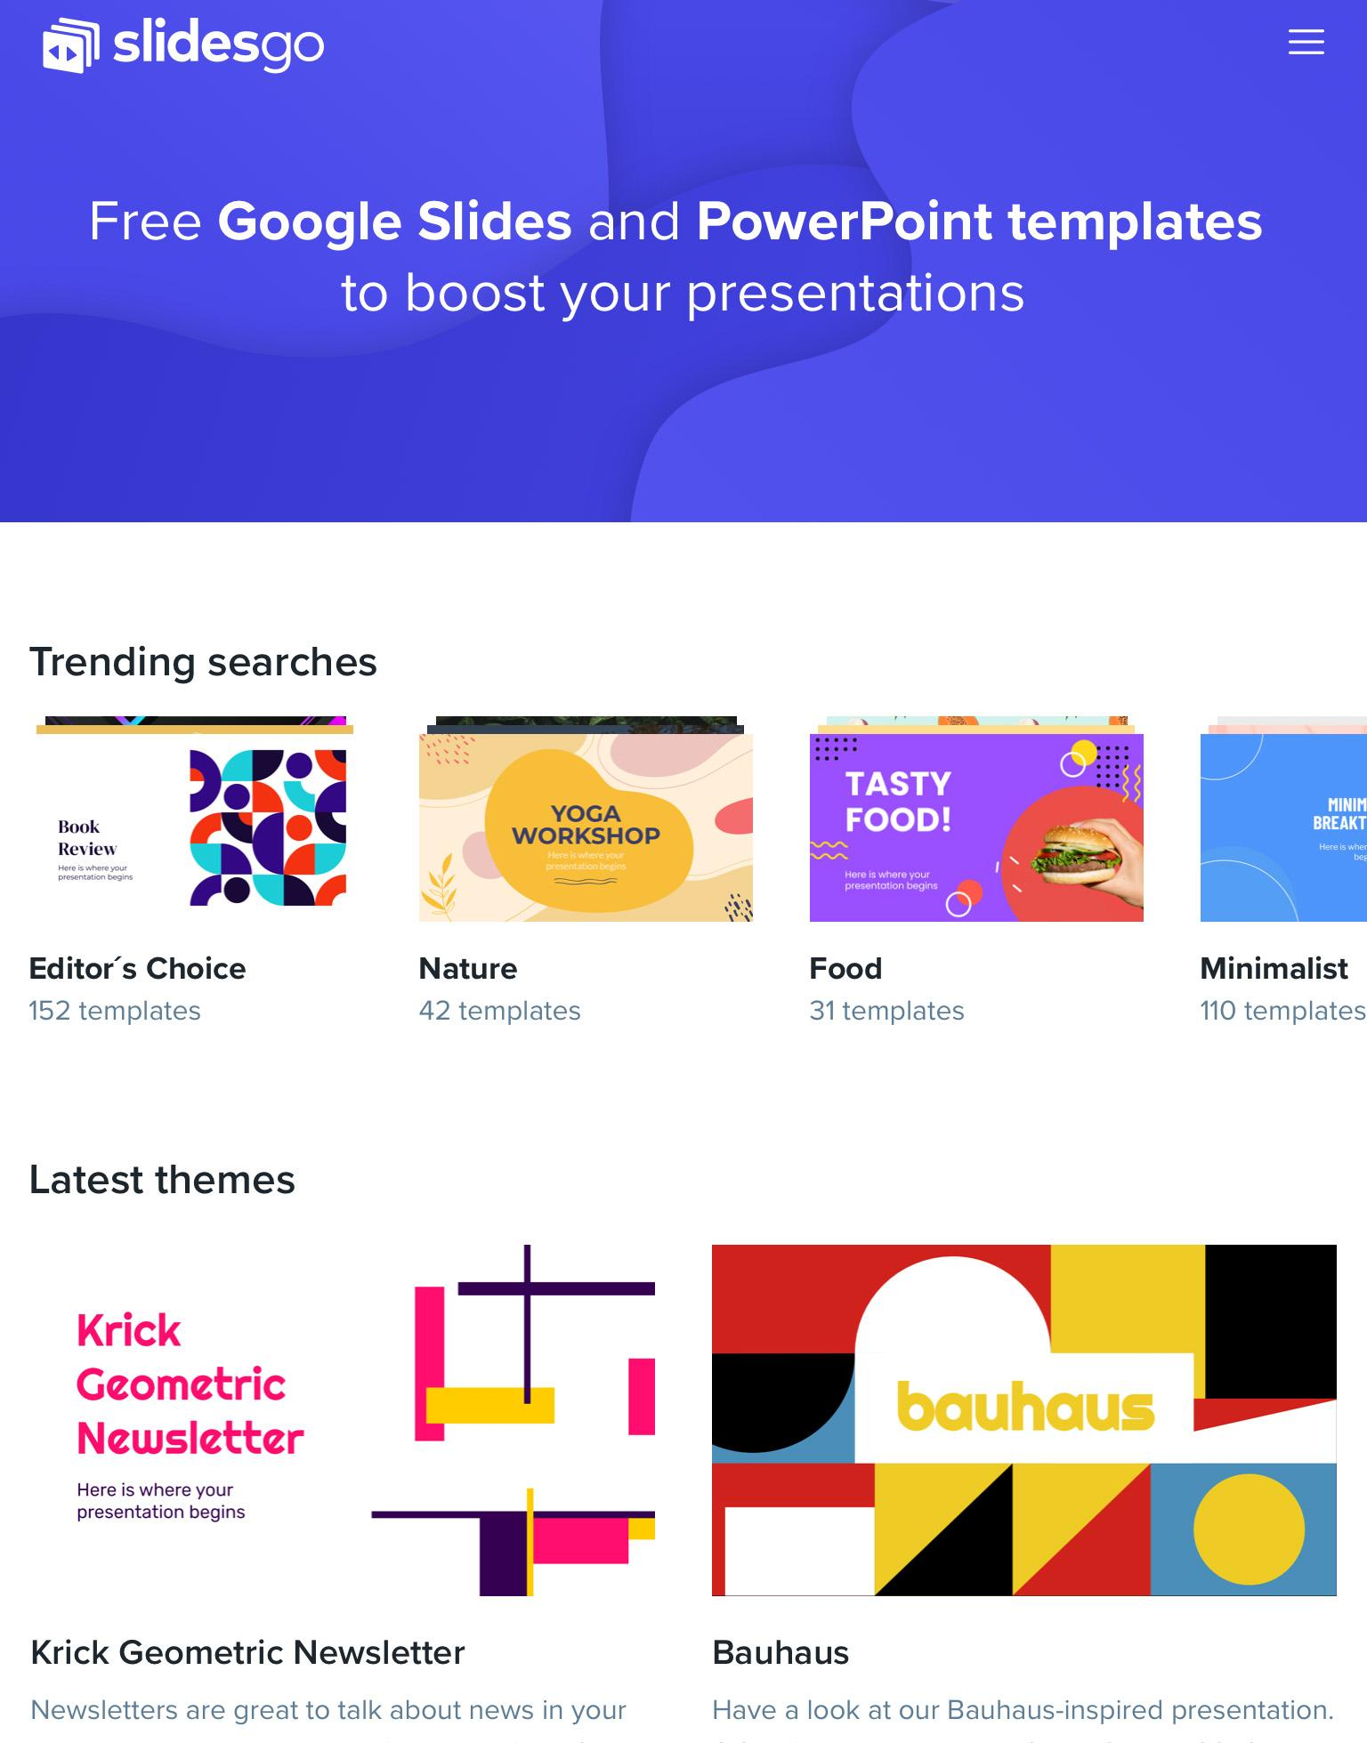
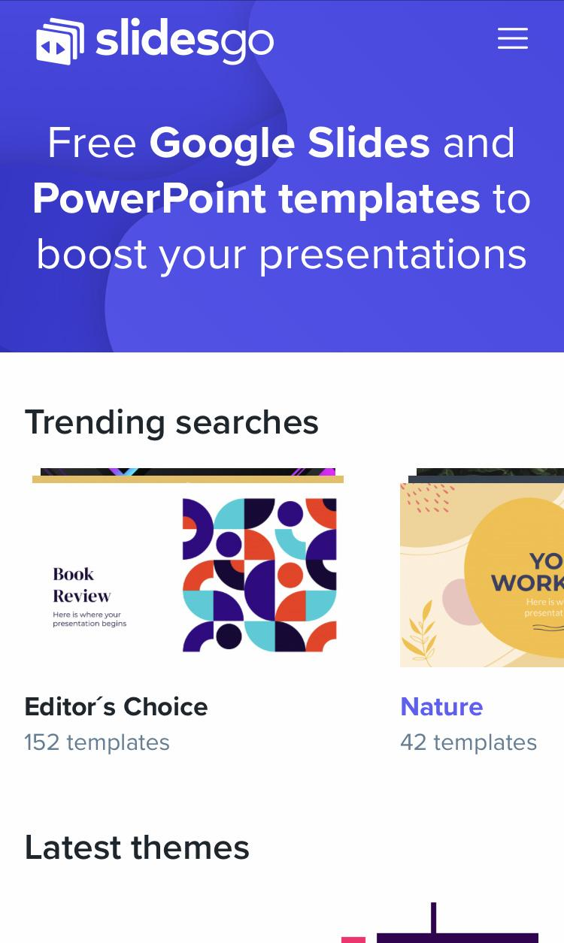
Online Support
You can replace the images on the screens with your own work. Just delete these ones and add yours

Slide 17
06
Coming soon~
Define the theme in the box below
Consequences are...
Back
Next

Slide 18
우리학교 강의실 활용률(데이터 분석결과)
비대면 수업 듣는 비중 ( 수요)
지금 우리학교-시민 건물 활용정도?-현황조사
-박물관 영화상영, 삼성문화회관?, 주차장, 체육시설->운동장 농구장 ….

Slide 19
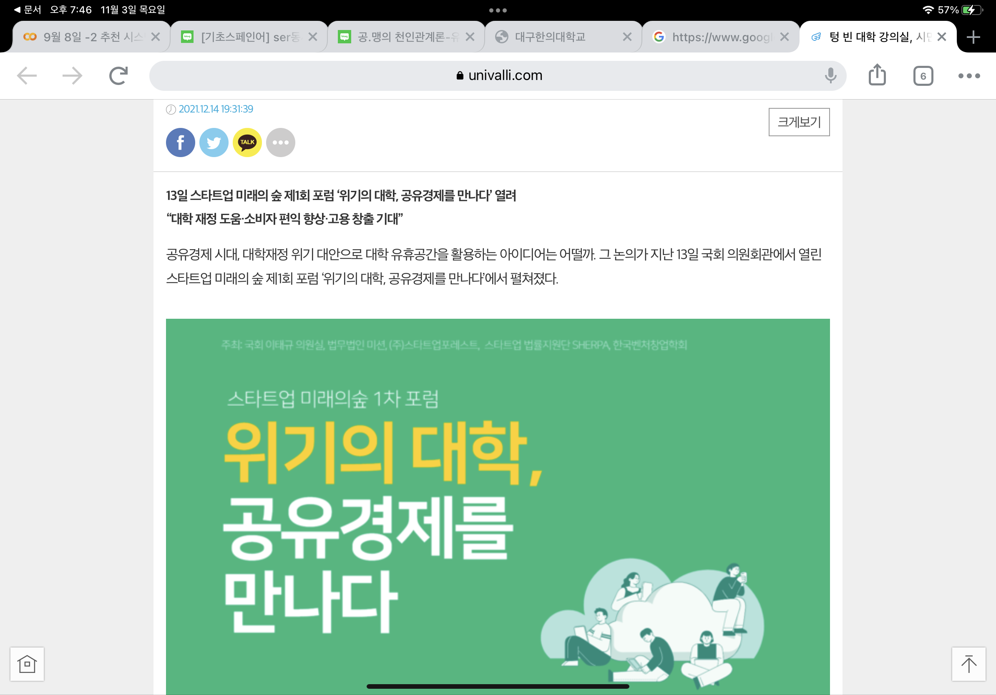
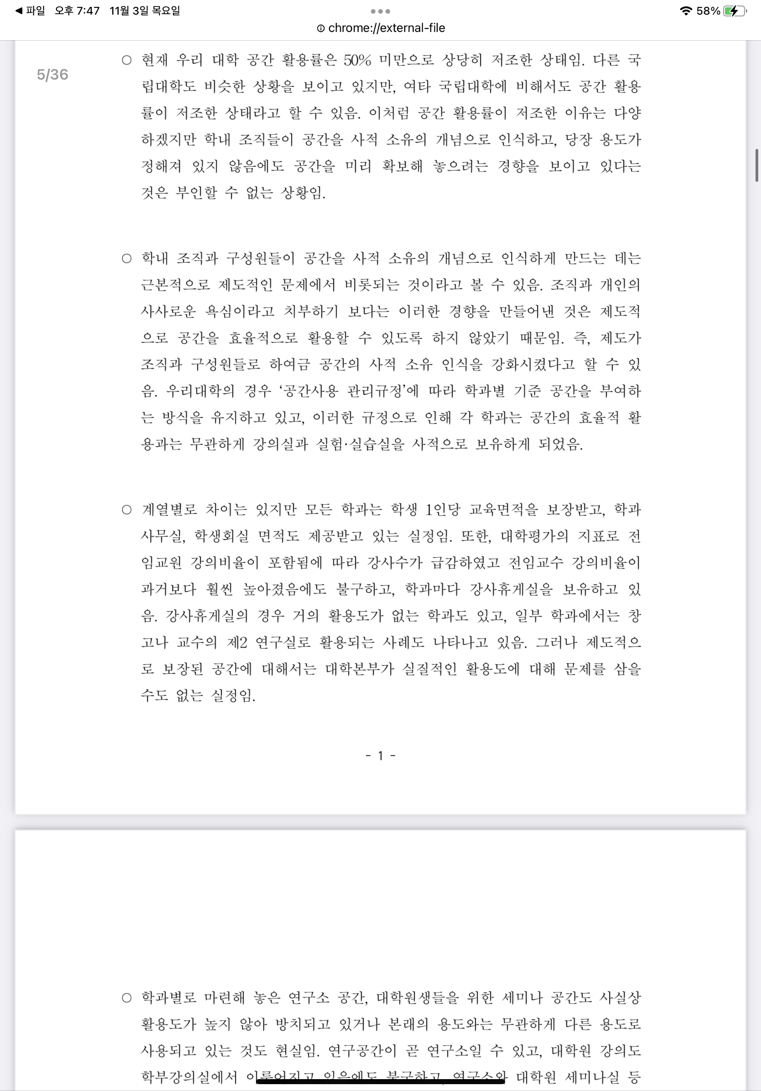
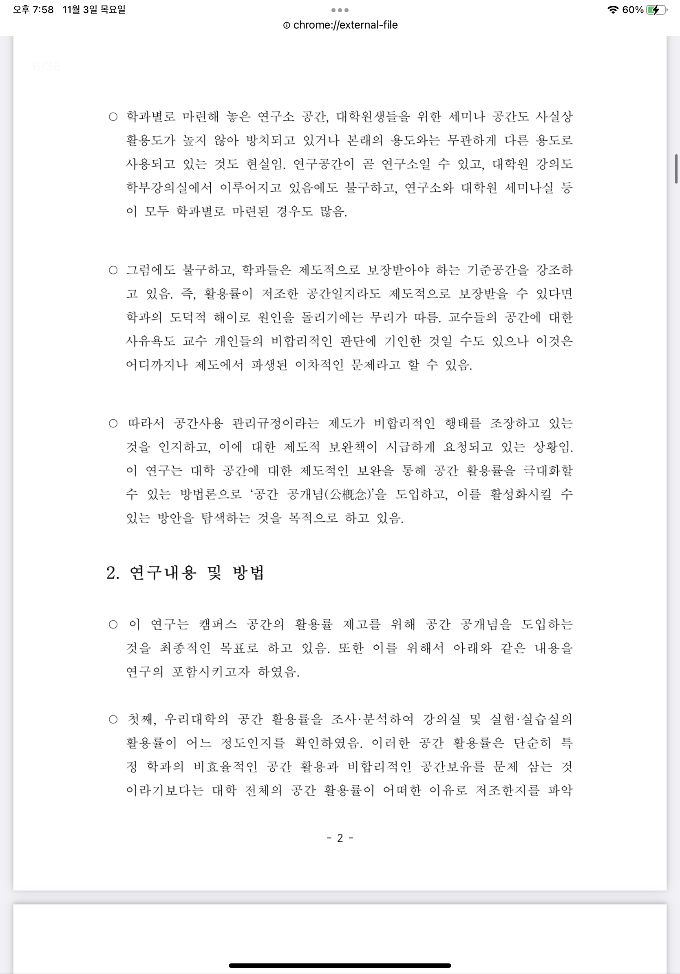
향후 활용방안 논의
“
강의실을 50% 미만으로 쓰는 학교들이
빈 강의실 공간 활용을 통해
가치 공유를 하는 것이
“
요즘 대 세 라던데

Slide 20
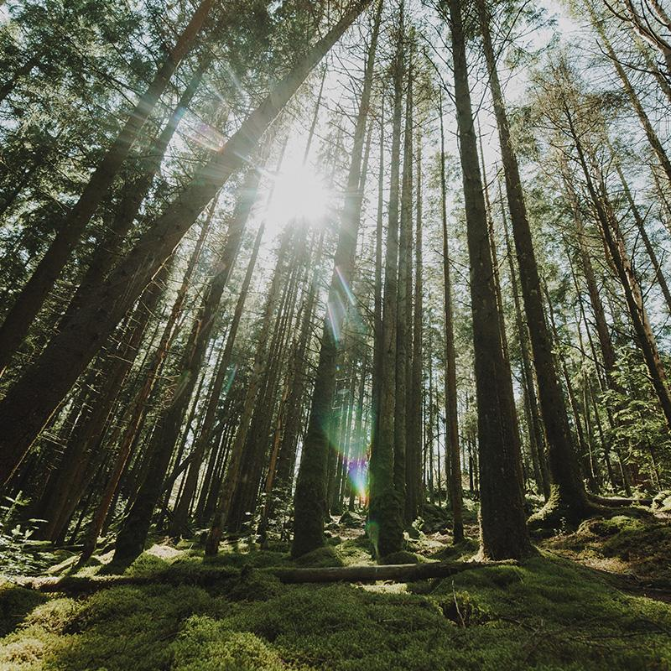
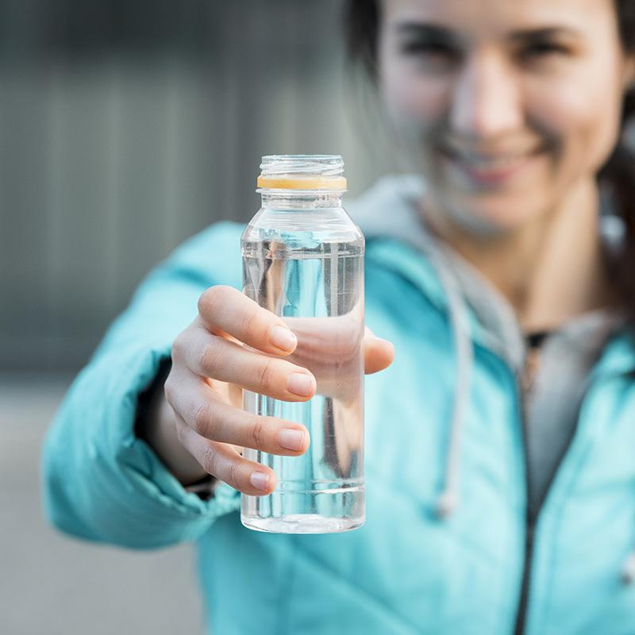

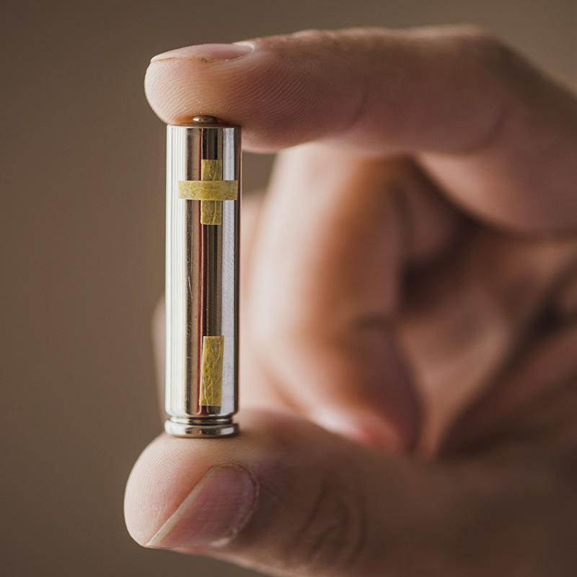
Choose One
Choose the image that best defines the given word
Mars
Venus
01
02
01
02
Back
Next

Slide 21
Thanks
Do you have any questions?
addyouremail@freepik.com
+91 620 421 838
yourcompany.com
Please keep this slide for attribution.

